Slide 1
Puck Theory

Slide 2
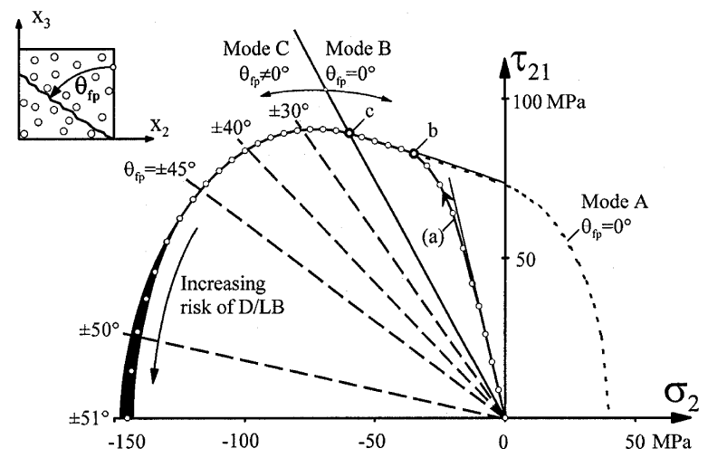



纤维间失效（IFF）
实验结果：
1、 相互影响
2、压缩应力会阻碍其剪切失效
3、 的比值超过某值（约0.4）时，失效发生在 处。且裂纹倾角随着这一比值增大而增大，单向拉伸时约为±54°

Slide 3
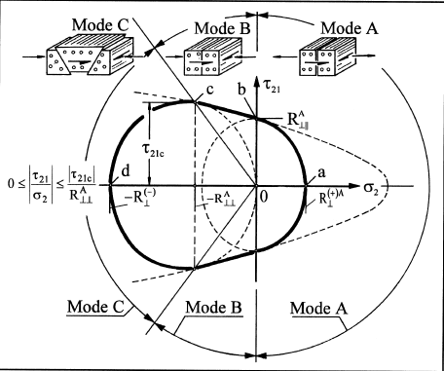

Model A： 作用下，
Model B: 小于0.4时，由切应力引起
Model C: 大于0.4时， ，由0°到54°增大

Slide 4
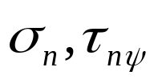
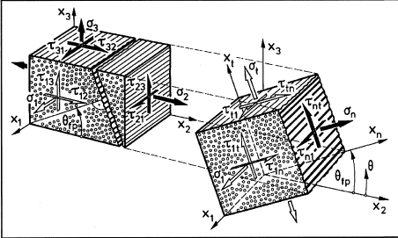
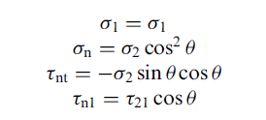
Mohr假设：一种材料的断裂极限取决于断裂面上的应力情况
puck失效准则的假设：平行于纤维方向的平面IFF由作用在断裂面上的应力 引起。

Slide 5
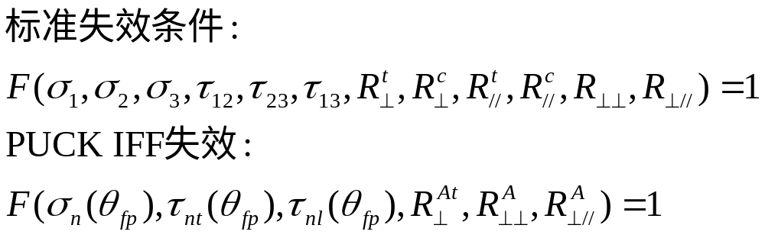


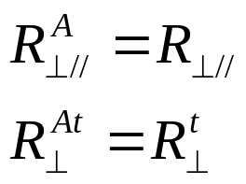



强度和作用面强度：
作用面强度R^{A}：作用面抵抗单个应力的能力(单轴 ，纯 )
单个应力需要增加的什么程度会导致其作用面失效？√
单个应力需要增加的什么程度会导致任何一个面失效？×
无法被直接测量出，根据puck的假设（随着压缩应力 的增大，失效平面的
抗断裂强度会增大 ），因此，利用单向压缩的强度 修正后表示出。

Slide 6

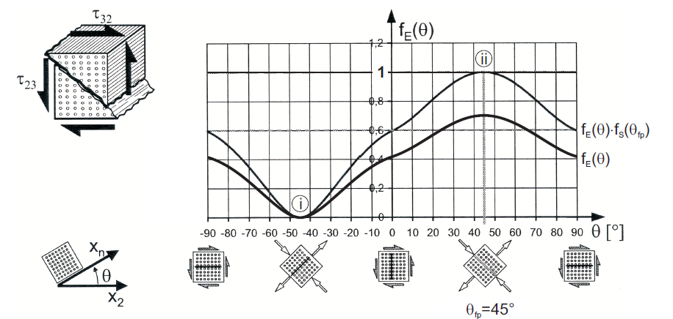
F为角度 的函数，当某角度算出的F为最大值时，则此平面上出现的失效风险最高，并首先达到失效极限。

Slide 7
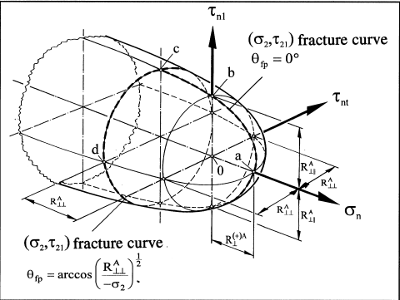

应力空间 的主应力体

Slide 8
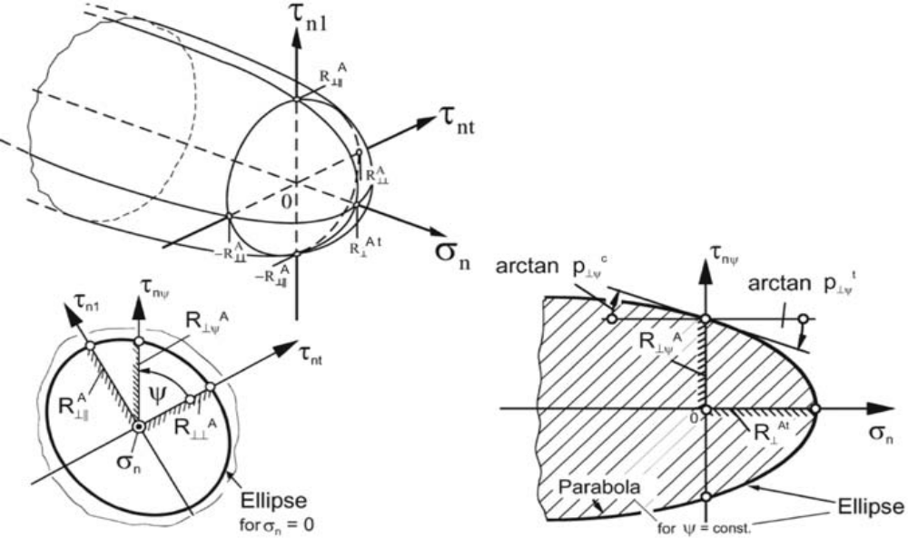
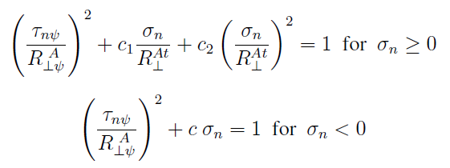

Slide 9
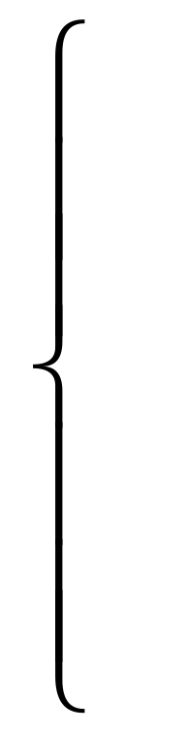
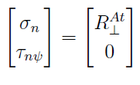
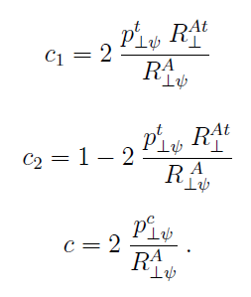
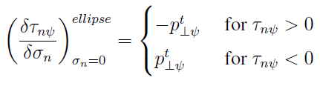
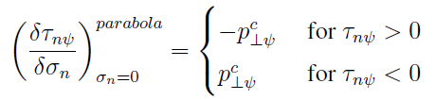
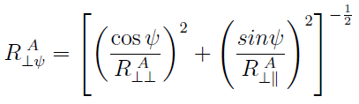


Slide 10

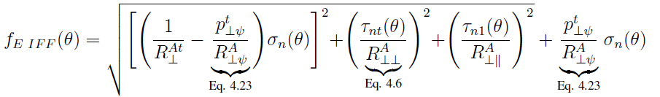
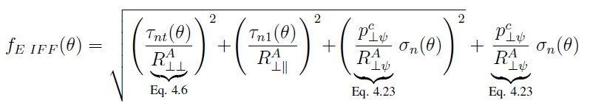




由
得

Slide 11
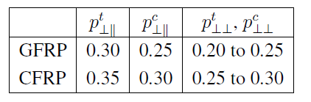
倾角参数取值（cuntze1997，kopp2000，puck 2002）

Slide 12

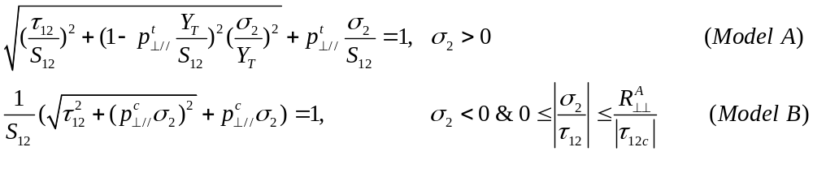
二维平面应力状态分析
对于model A和model B由于其失效发生面的角度为0，故有
代入得：

Slide 13
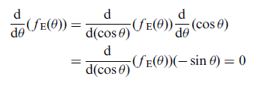
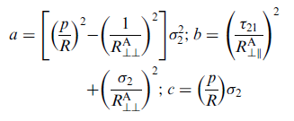


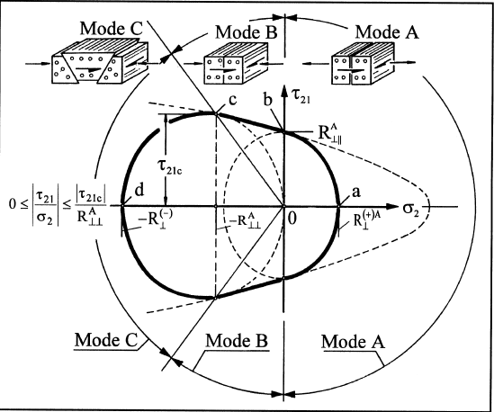

Slide 14
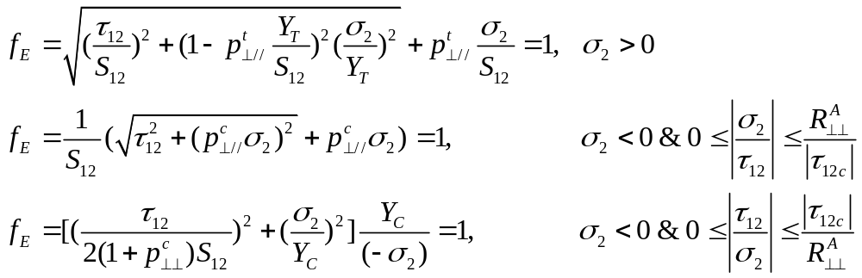
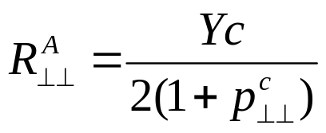
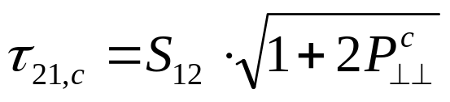
二维应力状态
需要的参数：S12，Yt，Yc

Slide 15





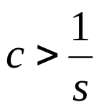

考虑 的影响
从微观上看，纤维方向局部损伤会引起纤维基体界面分层，导致基体产生微裂纹，强度降低。
时 对IFF没有影响， 时无IFF发生。

Slide 16
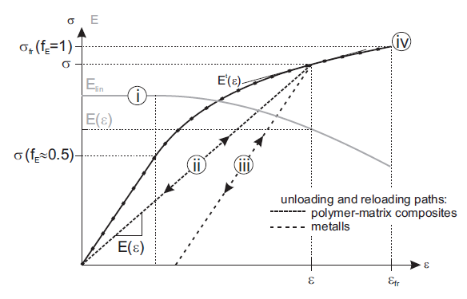




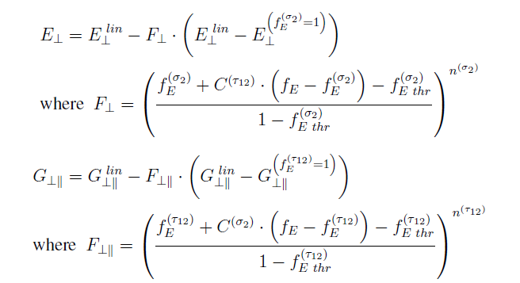
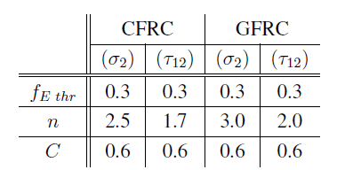
IFF发生前的非线性应力-应变关系
在现实中，应力组合下的形变测试显示 对曲线 有影响，同时 对曲线 也有影响。

Slide 17

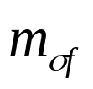


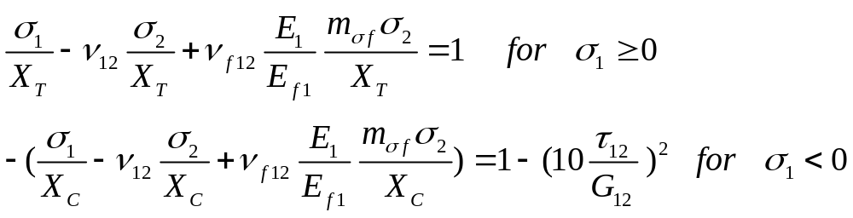
纤维失效（FF）
由纤维的应力达到纤维的断裂极限引起
由于纤维和基体在X₂方向上弹性模量不同，导致应力在X₂方向上的分布不均，且通常纤维上的应力要略大于基体上的应力，影响因子 用来描述这一影响。
经过推导可得：
所需参数：Xt、Xc、E1、v12、vf12

Slide 18

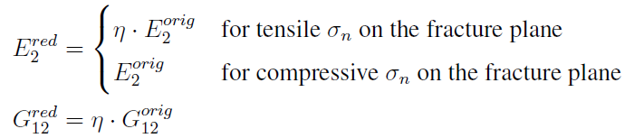




退化方法
材料 | GFRP |  | CFRP
参数
a | 5.3 | 0.7 | 5.3 | 0.95
 | 1.3 | 1.5 | 1.3 | 1.7
 | 0.03 | 0.25 | 0.03 | 0.67

Slide 19
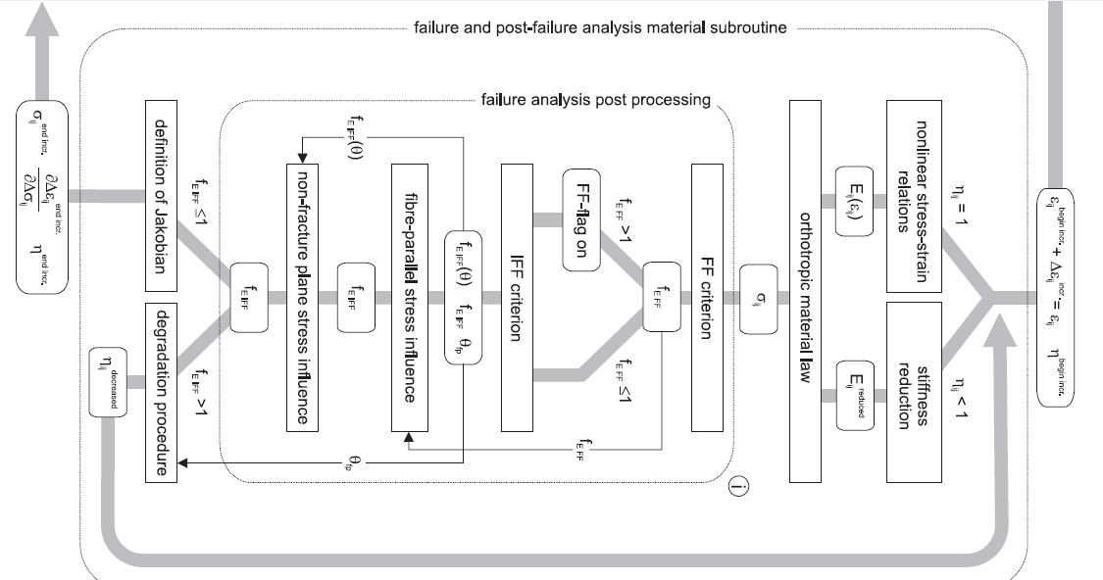
User-defined material behaviour subroutine（UMAT） in ABAQUS
The task of the UMAT is to provide
1、the particular state of stress for an input state of strain.
2、the relevant parameters and state variables of Puck’s failure theory.
3、the Jacobian matrix for all stress/strain components

Slide 20
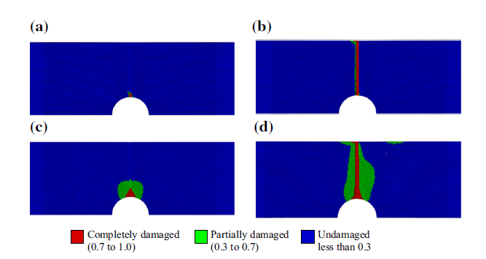
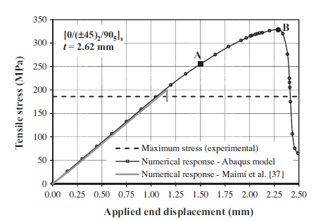

Slide 21
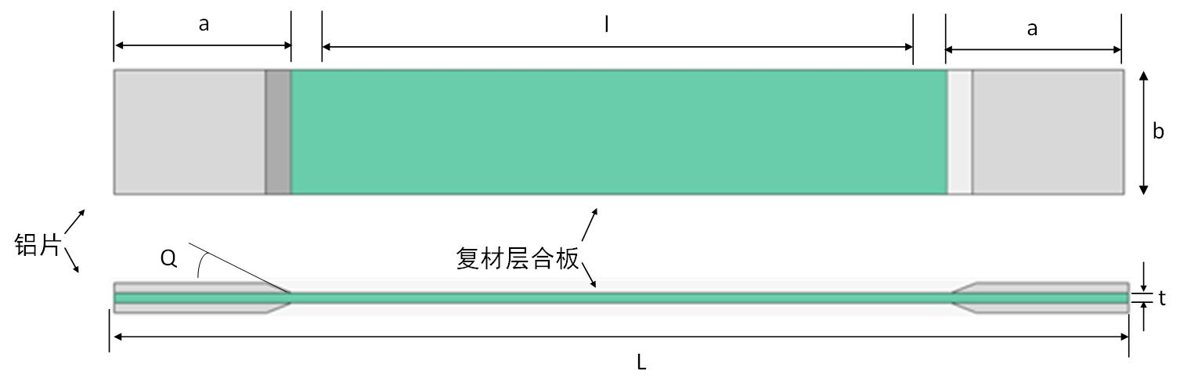
材料强度的测试（Xt、Xc、Yt、Yc、S12）
一、单轴拉伸试验（0°单向纤维试件测Xt，90°单向纤维试件测Yt）
试件标准：GB3354-1999（定向纤维增强塑料拉伸性能试验方法,参考美国ASTM-D3039-76）
铺层方式 | 尺 寸
 | L /mm | b/mm | t/mm | l/mm | a/mm | Q
0° | 230 | 12.5±0.5 | 1~3 | 100 | 50 |  | ≥15°
90° | 170 | 25±0.5 | 2~4 | 50 | 50 |  | ≥15°

Slide 22
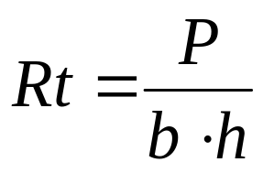
单轴拉伸试验：
1、两端贴加强片，且靠中央一端要倒角成斜面以防应力集中
2、夹持试件时注意对中，加载速度加载速度为1~6mm/min
3、连续加载至试样破坏记录最大载荷值及试样破坏形式。
Rt——拉伸强度,Mpa
P——破坏载荷，N
b——试样宽度，cm

Slide 23
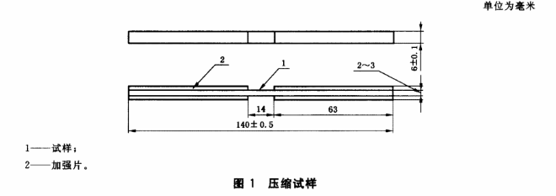
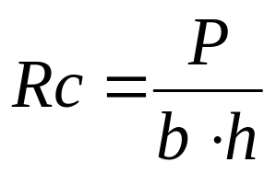
二、压缩试验（0°单向纤维试件测Xc，90°单向纤维试件测Yc）
GBT 3856-2005 单向纤维增强塑料平板压缩性能试验方法
1、加载速度为1~2mm/min
2、安放试样时，试样的中心线与试验机上下压板的中心对准。
3、均匀、连续施加载荷，直到试样破坏，记录最大载荷值及试样破坏形式
Rc——压缩强度,Mpa
P——破坏载荷，N
b——试样宽度，mm
h——试样厚度，mm

Slide 24
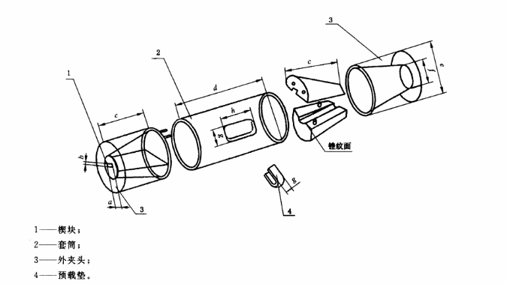
试件形状及尺寸的微小变化以及载荷的微小偏心会导致试件屈曲，或过早破坏，为测量复合材料压缩强度的准确值，需要使用复合材料压缩夹具。

Slide 25
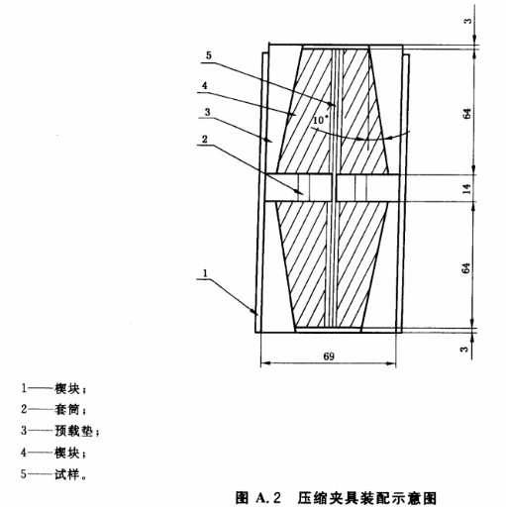

Slide 26
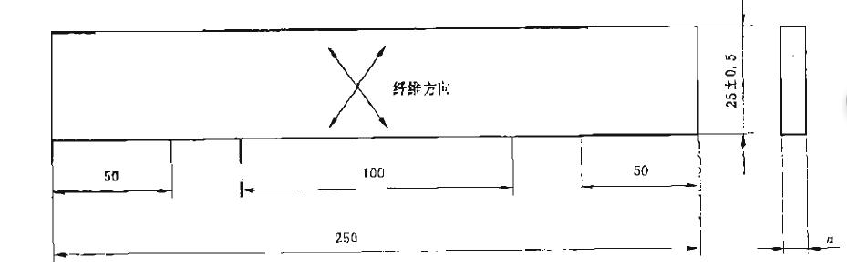
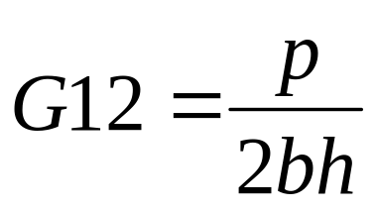
三、剪切试验(G12)
GBT 3355-2005 纤维增强塑料纵横剪切试验方法
试样两端50mm处为试样夹持部位，可以使用加强片。
试样为[45°/-45°]ns，层数可为16、20或24层
加载速度为1~6mm/min,碳纤维材料宜采用下限速度
按加载速度对试样进行连续加载，直至试样破坏，记录最大载荷值
G12——剪切强度,Mpa
P——破坏载荷，N
b——试样宽度，mm
h——试样厚度，mm

Slide 27
由于正应力的存在，此种方法测出的剪切强度会有误差，例如[±45°]铺层的AS/3501石墨/环氧层合板受拉时，得到的剪切强度为157MPa，而他受压时，得到剪切强度则为201Mpa.二者相差约10%。这是由于受拉时，它促进材料破坏，受压时，阻碍材料破坏。此外，各层之间存在的相互作用，也必然对强度带来影响。

